Slide 1

PROYECTO DE APLICACIÓN MÓVIL
Aplicación Móvil Android para la Gestión de Citas y Servicios
Kotlin + Firebase · Centro de estética
Diseño de Aplicaciones Móviles
Nombre del estudiante John Paul Betancourt Garcia
Profesor · Feiber Alirio Guzman Perez
Fundación Universitaria Católica del Norte
2026
Notes:
Presentar el proyecto y explicar que se desarrollo un MVP para organizar las citas de un centro de estética.
[Sources]
Imagen de portada generada específicamente para esta presentación. Contenido académico: elaboración propia a partir del planteamiento del proyecto.

Slide 2
CONTEXTO
02
La gestión manual aumenta errores y retrabajo
Muchos centros coordinan sus citas por WhatsApp, llamadas o agendas físicas. La información queda dispersa y es difícil consultar la disponibilidad en tiempo real.
Consecuencia
Cruces de horarios, pérdida de información y más tiempo dedicado a tareas administrativas.
01
02
03
04
Gestión manual
Errores de agenda
Pérdida de tiempo
Mala experiencia
El problema no es la falta de comunicación, sino la falta de un sistema centralizado.
Diseño de Aplicaciones Móviles · 2026
Notes:
Explicar primero el problema, sin entrar todavía en las tecnologías.
[Sources]
Imagen de portada generada específicamente para esta presentación. Contenido académico: elaboración propia a partir del planteamiento del proyecto.

Slide 3
PREGUNTA DE INVESTIGACIÓN
03
¿De qué manera una aplicación Android integrada con Firebase puede optimizar la gestión de citas y mejorar la organización de un centro de estética?
Necesidad identificada
Centralizar clientes, servicios, horarios y citas en una sola aplicación.
Notes:
Leer la pregunta y destacar que la centralización conecta directamente el problema con la solución.
[Sources]
Imagen de portada generada específicamente para esta presentación. Contenido académico: elaboración propia a partir del planteamiento del proyecto.

Slide 4
DIRECCIÓN DEL PROYECTO
04
Los objetivos conectan diseño, desarrollo y validación
OBJETIVO GENERAL
Desarrollar un MVP Android con Kotlin y Firebase que permita centralizar la gestión de citas, clientes y servicios de un centro de estética, implementando el flujo de autenticación, solicitud y consulta de citas durante el periodo de desarrollo del proyecto.
01
Diseñar wireframes y prototipos UX/UI
02
Desarrollar la app en Kotlin y Android Studio
03
Integrar autenticación y almacenamiento con Firebase
04
Implementar la reserva y administración de citas
05
Realizar pruebas funcionales en dispositivos Android
Diseño de Aplicaciones Móviles · 2026
Notes:
[Sources]
Imagen de portada generada específicamente para esta presentación. Contenido académico: elaboración propia a partir del planteamiento del proyecto.

Slide 5
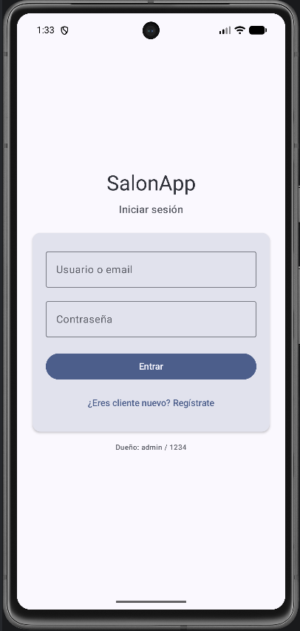
ALCANCE
05
El MVP concentra las funciones esenciales
Producto Mínimo Viable
Una primera versión funcional para digitalizar la reserva y administración de citas.
✓
Registro e inicio de sesión
✓
Consulta de citas
✓
Visualización de servicios
✓
Gestión del administrador
✓
Horarios disponibles
✓
Estados de la cita
✓
Reserva de citas
Diseño de Aplicaciones Móviles · 2026
Notes:
Aclarar que MVP no significa una aplicación incompleta: significa validar primero las funciones esenciales.
[Sources]
Imagen de portada generada específicamente para esta presentación. Contenido académico: elaboración propia a partir del planteamiento del proyecto.

Slide 6
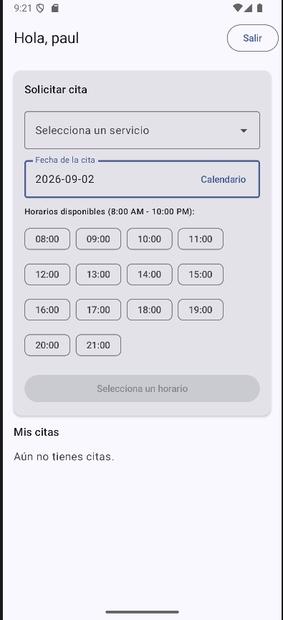
ALCANCE
06
Funcionamiento del cliente
Módulo Cliente
Una primera versión funcional para digitalizar la reserva y administración de citas.
✓
Autenticación del usuario
✓
Solicitud de citas
✓
Selección del servicio
✓
Consulta de citas realizadas
✓
Selección de hora y fecha
✓
Verificación de disponibilidad
Usuario : paul@cliente.com
Pass: 123456
Diseño de Aplicaciones Móviles · 2026
Notes:
[Sources]
Imagen de portada generada específicamente para esta presentación. Contenido académico: elaboración propia a partir del planteamiento del proyecto.

Slide 7
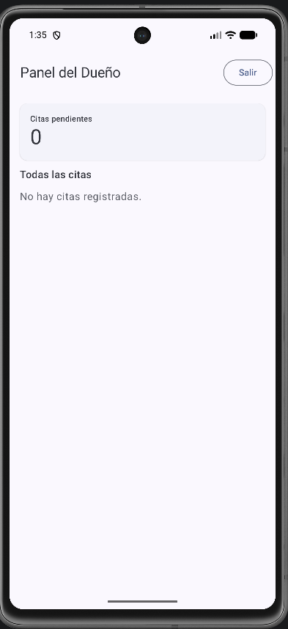
ALCANCE
07
Funcionamiento del administrador
Módulo Administrador
Una primera versión funcional para digitalizar la reserva y administración de citas.
✓
Acceso diferenciado por rol
✓
Visualización de citas
✓
Consulta de citas pendientes
✓
Gestión centralizada de la agenda
Usuario : admin@salonapp.com
Pass: 123456
Diseño de Aplicaciones Móviles · 2026
Notes:
[Sources]
Imagen de portada generada específicamente para esta presentación. Contenido académico: elaboración propia a partir del planteamiento del proyecto.

Slide 8
ARQUITECTURA TECNOLÓGICA
08
La app conecta al usuario con servicios administrados en Firebase
APP ANDROID
FIREBASE
USUARIO
Kotlin
Servicios en la nube
Cliente o administrador
AUTHENTICATION
FIRESTORE
Usuarios
Clientes
Servicios
Citas
Android Studio + Kotlin + Firebase Authentication + Cloud Firestore
Diseño de Aplicaciones Móviles · 2026
Notes:
Explicar el recorrido: el usuario interactúa con la app; Firebase autentica y Firestore almacena los datos.
[Sources]
Imagen de portada generada específicamente para esta presentación. Contenido académico: elaboración propia a partir del planteamiento del proyecto.

Slide 9
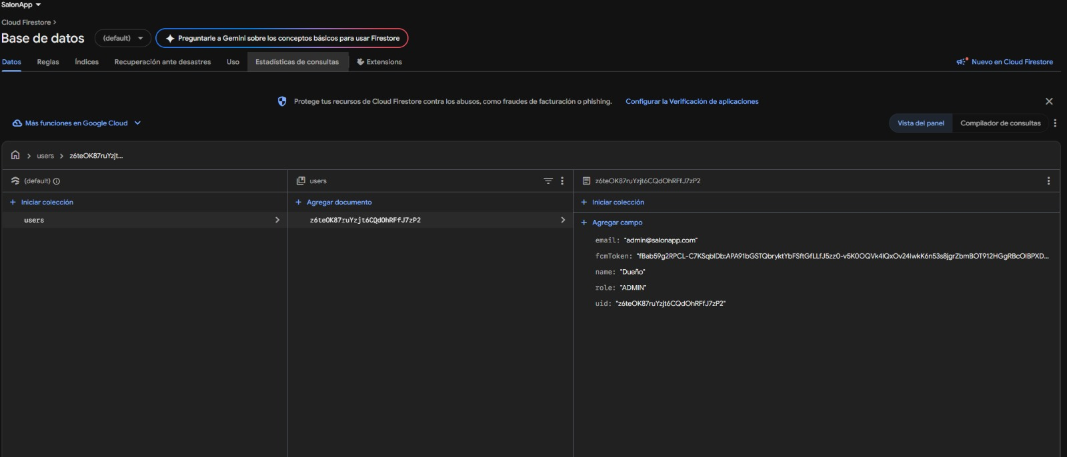
IMPLEMENTACION
09
Evidencia de Firebase
Cloud Firestore
Almacena la información utilizada por la aplicación y permite identificar los roles de los usuarios.
Diseño de Aplicaciones Móviles · 2026
Notes:
[Sources]
Imagen de portada generada específicamente para esta presentación. Contenido académico: elaboración propia a partir del planteamiento del proyecto.

Slide 10
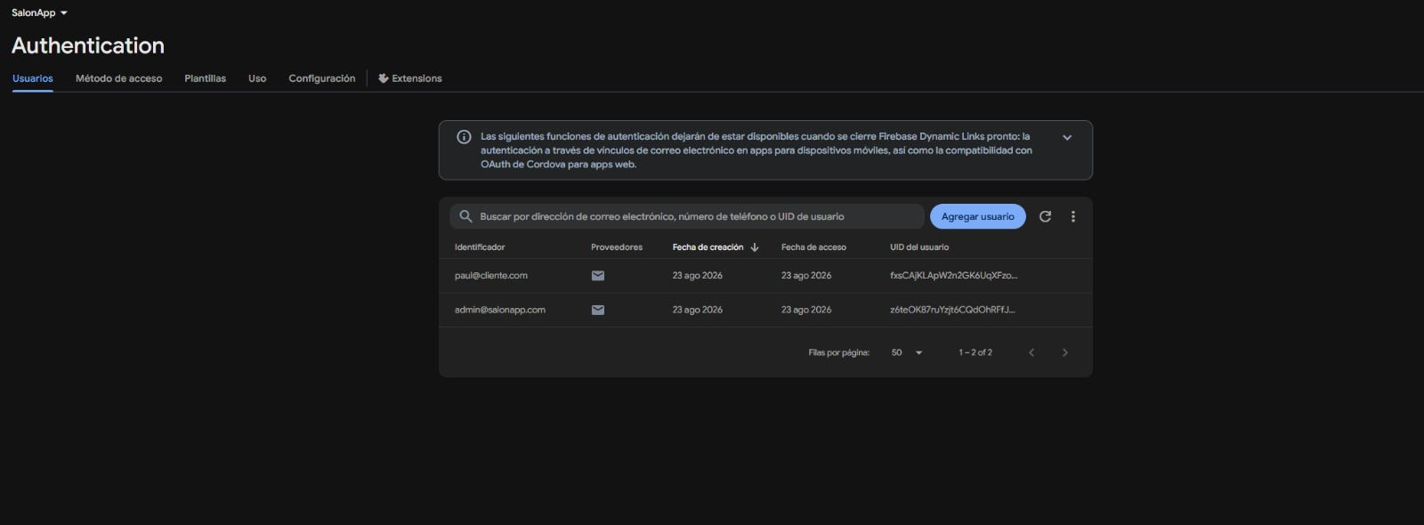
IMPLEMENTACION
10
Evidencia de Firebase
Firebase Authentication
Permite gestionar la autenticación de clientes y administradores.
Diseño de Aplicaciones Móviles · 2026
Notes:
[Sources]
Imagen de portada generada específicamente para esta presentación. Contenido académico: elaboración propia a partir del planteamiento del proyecto.

Slide 11
COSTOS
11
Estimación de costos del MVP
Servicios utilizados
Cuotas gratuitas relevantes
Firebase Authentication
1 GiB de almacenamiento.
20.000 eliminaciones/día.
✓
✓
✓
Cloud Firestore
50.000 lecturas/día.
10 GiB de transferencia/mes.
✓
✓
✓
20.000 escrituras/día.
Autenticación con correo/contraseña dentro de los límites gratuitos.
✓
✓
Debido al bajo volumen de usuarios y transacciones esperado durante la etapa de MVP, la solución puede funcionar inicialmente dentro de las cuotas gratuitas de Firebase. Si el número de usuarios y operaciones aumenta, sería necesario migrar o habilitar un esquema de pago por consumo.
Costo estimado inicial: $0
Diseño de Aplicaciones Móviles · 2026
Notes:
[Sources]
Imagen de portada generada específicamente para esta presentación. Contenido académico: elaboración propia a partir del planteamiento del proyecto.

Slide 12
METODOLOGÍA
12
Mobile Agile / Scrum
Sprints + prototipado UX/UI
01
02
03
04
SPRINT 1
SPRINT 2
SPRINT 3
SPRINT 4
UX/UI y prototipo
Registro y autenticación
Servicios y reserva de citas
Administración y pruebas
El MVP fue desarrollado mediante sprints, realizando entregas incrementales de funcionalidades y validando progresivamente la aplicación.
Diseño de Aplicaciones Móviles · 2026
Notes:
Explicar que cada sprint produce un incremento que se puede revisar y probar.
[Sources]
Imagen de portada generada específicamente para esta presentación. Contenido académico: elaboración propia a partir del planteamiento del proyecto.

Slide 13
CIERRE
13
Un MVP funcional valida el flujo completo de una cita
Resultado
MVP ACTUAL
Se desarrolló un MVP funcional para Android que permite diferenciar clientes y administradores, autenticar usuarios y gestionar el proceso de solicitud de citas utilizando servicios de Firebase.
Usuarios · servicios · citas
agenda · administración
Trabajo futuro
Notificaciones automáticas
Pagos en línea
Promociones
Reportes y estadísticas
Primero validar la reserva; después ampliar la experiencia.
Diseño de Aplicaciones Móviles · 2026

